Slide 1

Проект по формированию финансовой грамотности для детей старшего дошкольного возраста
«Маленький экономист»
Пятерикова Олеся Рафаэльевна
Воспитатель старшей группы «Б»
МДОУ «Детский сад «Василек»
р.п. Мулловка»

Slide 2
Вид проекта: познавательный, краткосрочный, групповой.
Сроки реализации проекта: январь-март.
Образовательные области, в содержание которых включен проект: социально-коммуникативное развитие, познавательное развитие, речевое развитие, художественно - эстетическое развитие, физическое развитие.
Участники проекта: дети старшей группы, воспитатели, родители.

Slide 3
Актуальность и социальная значимость
В современном мире, в котором так много неизвестного, порой и мы, взрослые, теряемся в непрерывном потоке информации. А как помочь маленькому человеку с его пытливым умом, у которого каждую минуту возникает множество вопросов? С экономикой ребенок сталкивается постоянно: когда идет с мамой в магазин, где просит купить понравившуюся ему игрушку; когда с папой в сберкассе вносит плату за квартиру, газ и свет; когда бабушка с дедушкой дарят на день рождения деньги. Поэтому экономическое образование надо начинать уже с дошкольного возраста.
Финансовое обучение и воспитание детей в детском саду - сравнительно новое направление в дошкольной педагогике. Финансовая грамотность – это качество человека, которое показывает степень его осведомленности в финансовых вопросах, умение зарабатывать и управлять деньгами. Например, в нашей стране не много кто знает какие права имеет потребитель финансовых услуг и как их защищать в случае нарушений. Поэтому наши дети достойны того, чтобы быть в курсе, как правильно пользоваться средствами, которые они будут зарабатывать во взрослой жизни.

Slide 4
Задачи:
• Формировать основы финансовой грамотности у дошкольников;
• Развивать основы финансовой грамотности дошкольников посредством разнообразных видов детской деятельности;
• Совершенствовать коммуникативные качества детей;
• Содействовать проявлению интереса у детей к профессиональной деятельности взрослых.
• Развивать умение творчески подходить к решению ситуаций финансовых отношений посредством игровых действий
• Сформировать первичные экономические понятия;
• Научить детей правильному отношению к деньгам, способам их зарабатывания и разумному их использованию;
• Научить детей правильно вести себя в реальных жизненных ситуациях (покупка в магазине, плата за проезд и т. д.).
• Воспитывать уважительное отношение к людям, зарабатывающим деньги.

Slide 5
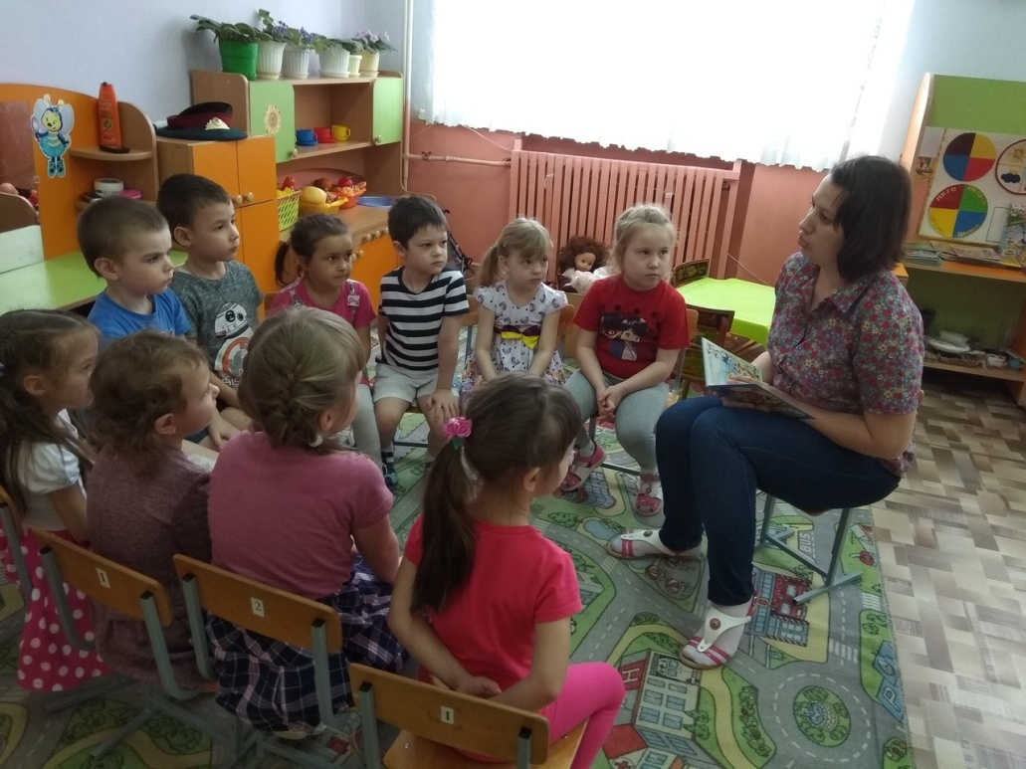
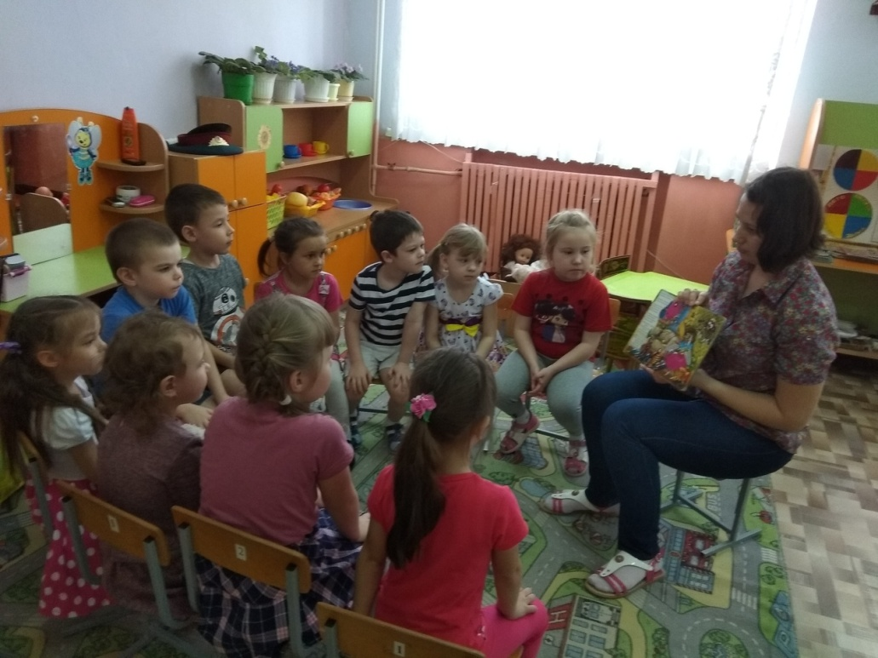
Чтение сказки К. Чуковского
«Муха – Цокотуха»

Slide 6
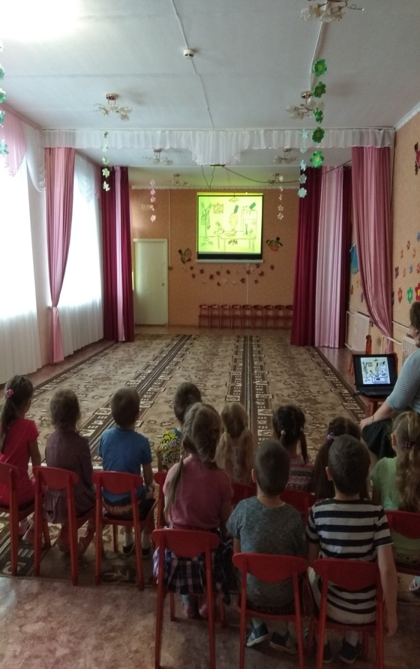
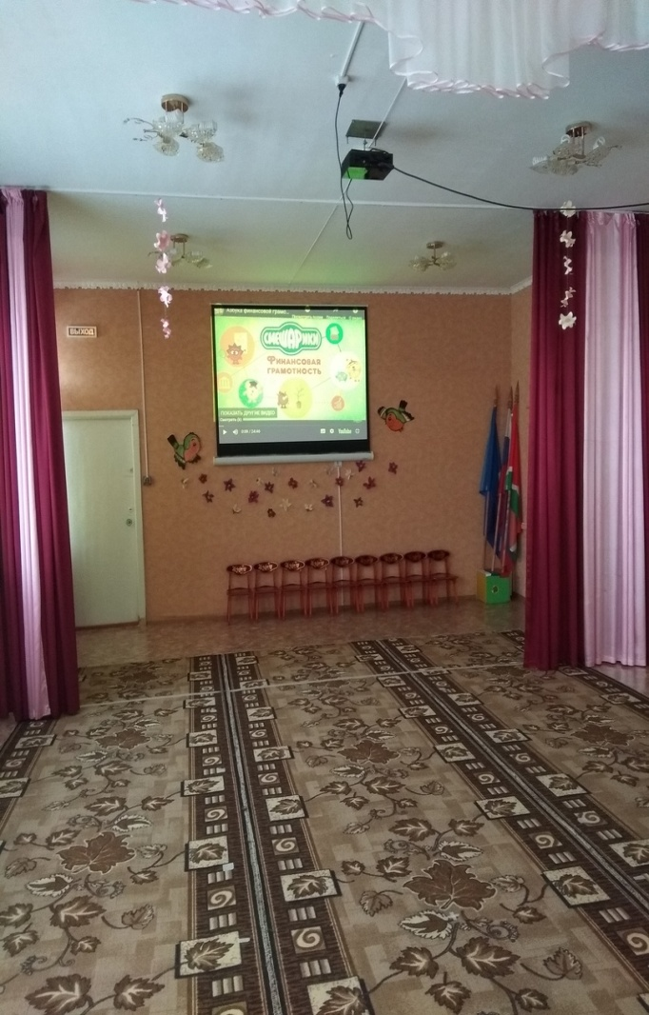
Просмотр мультфильмов:
«Как старик корову продавал»
«Смешарики. Азбука финансовой грамотности»

Slide 7
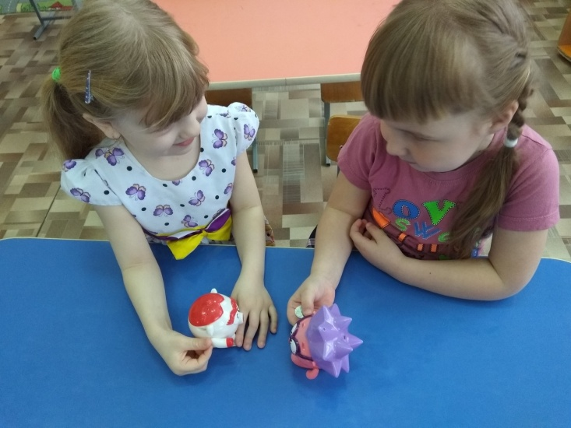
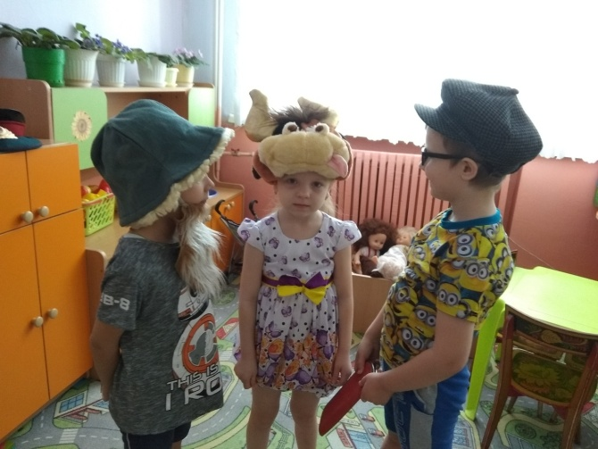
Инсценировка стихотворения
С. Михалкова
«Как старик корову продавал»
Настольный театр
«Смешарики. Азбука финансовой грамотности»

Slide 8
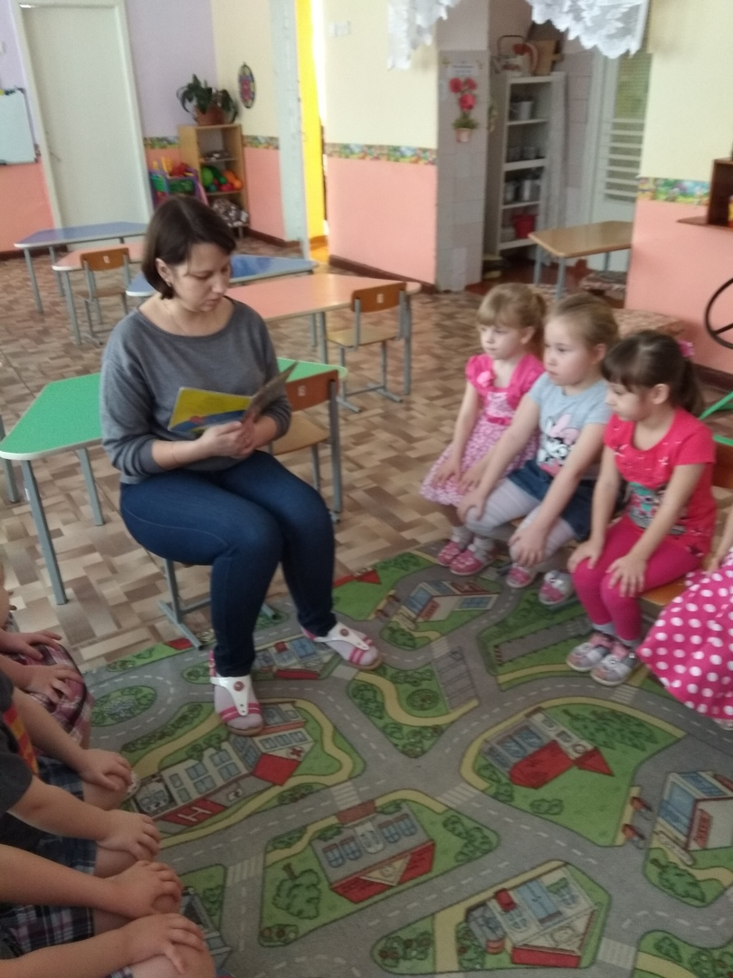
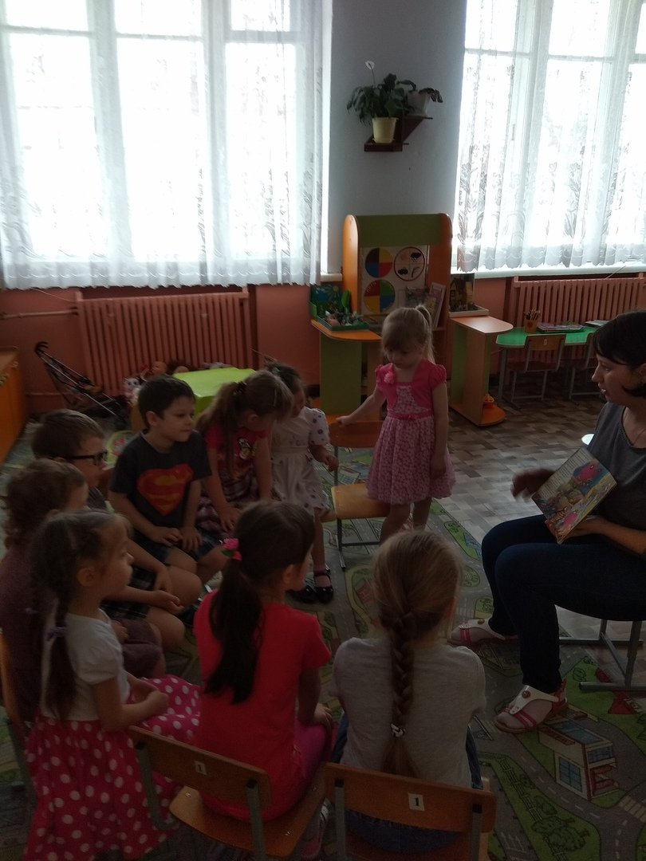
Чтение и заучивание пословиц и поговорок о деньгах

Slide 9


Slide 10
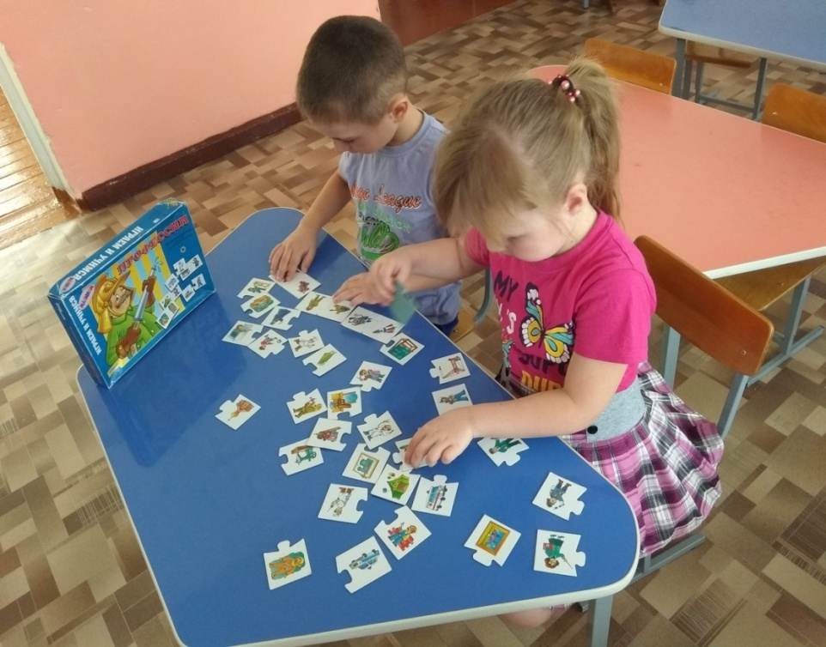
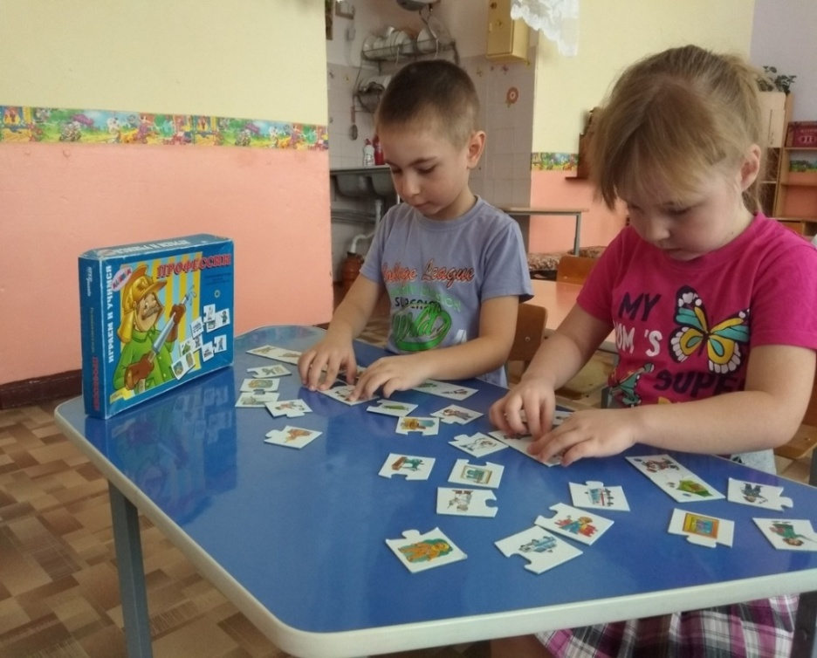
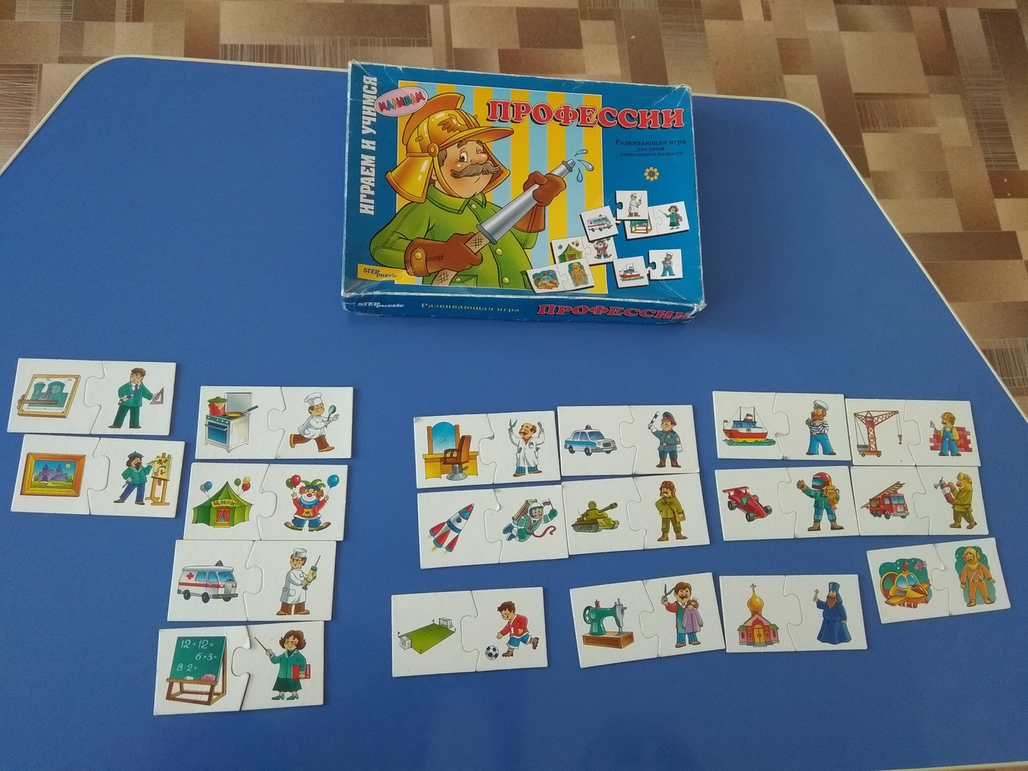
Дидактическая игра "Профессии"

Slide 11
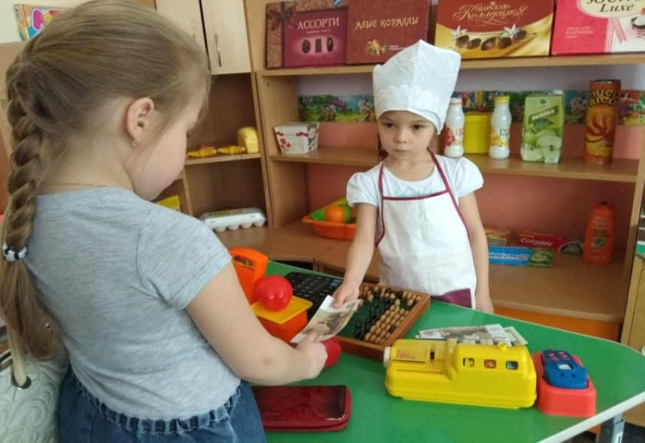
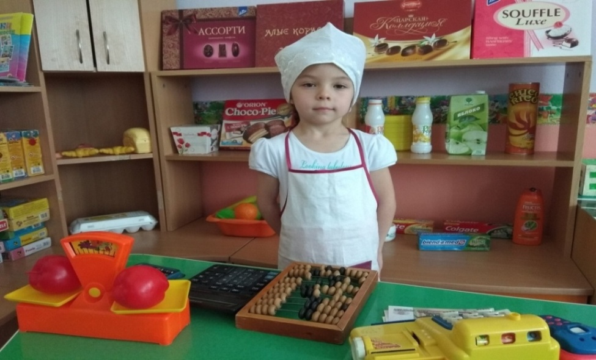
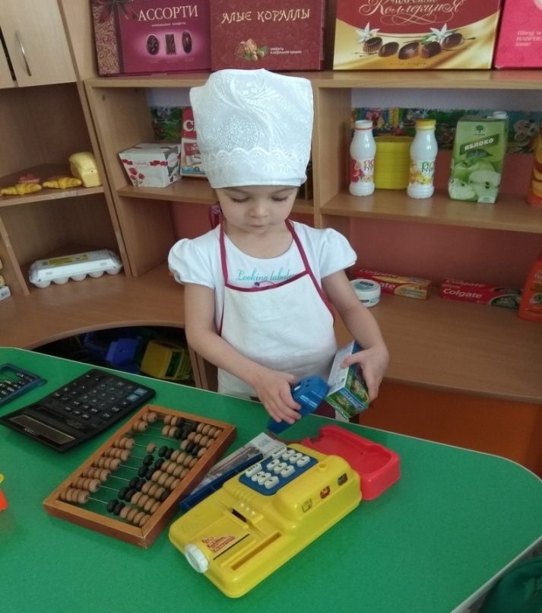
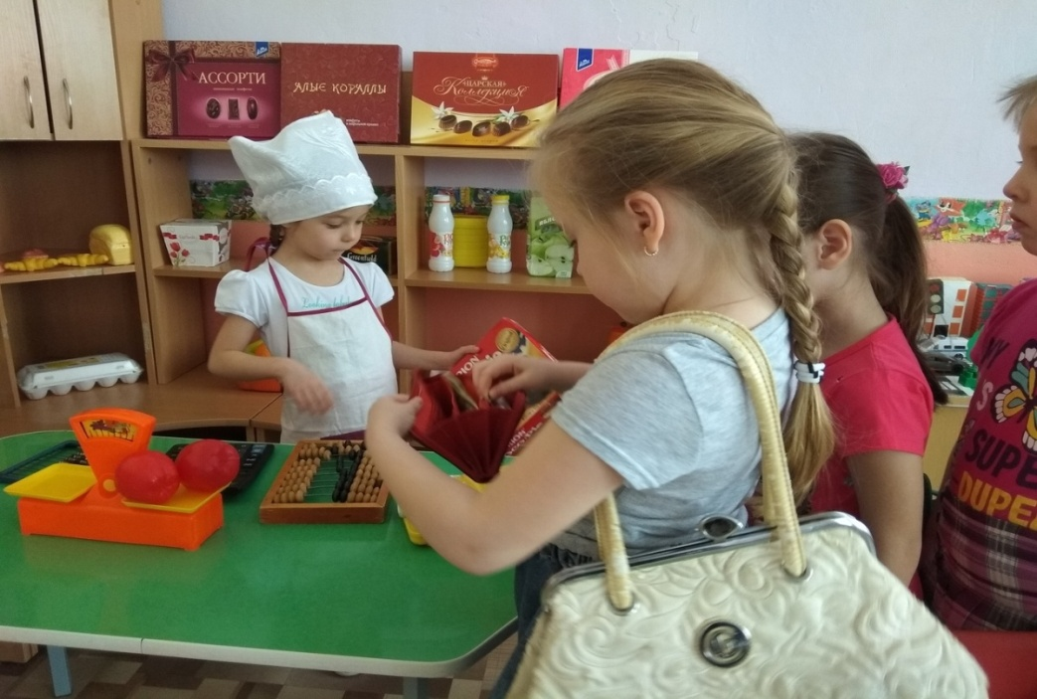
Сюжетно-ролевая игра "Магазин"

Slide 12
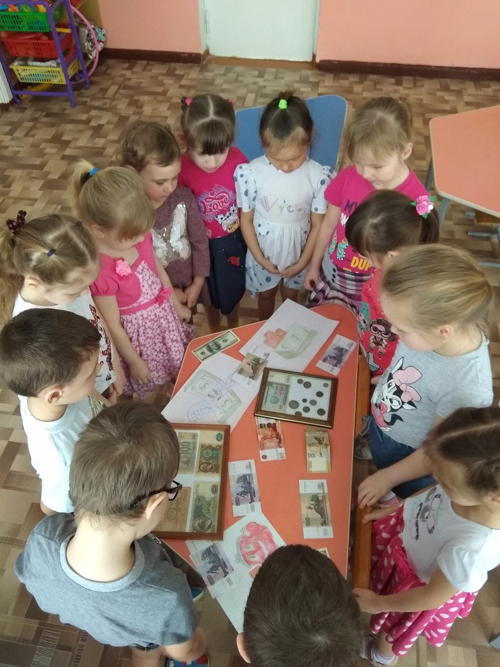
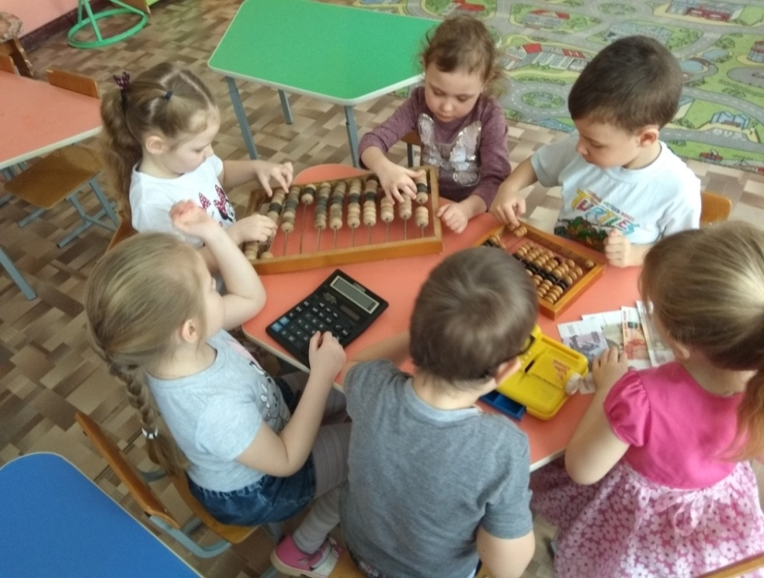
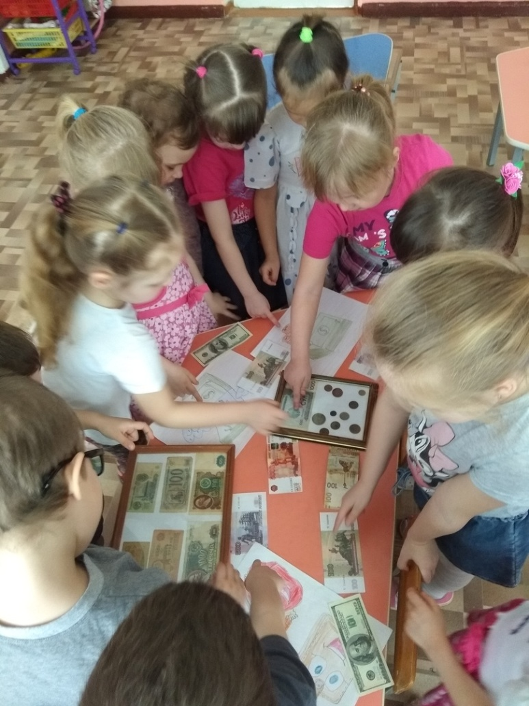
Беседа о деньгах и их счете.

Slide 13
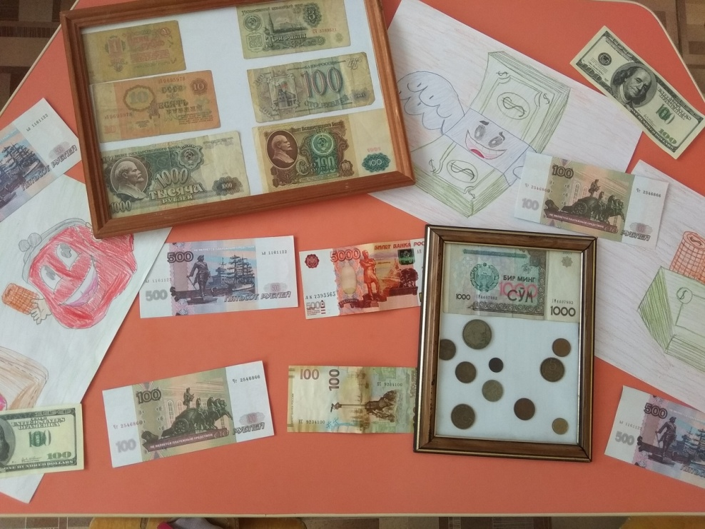
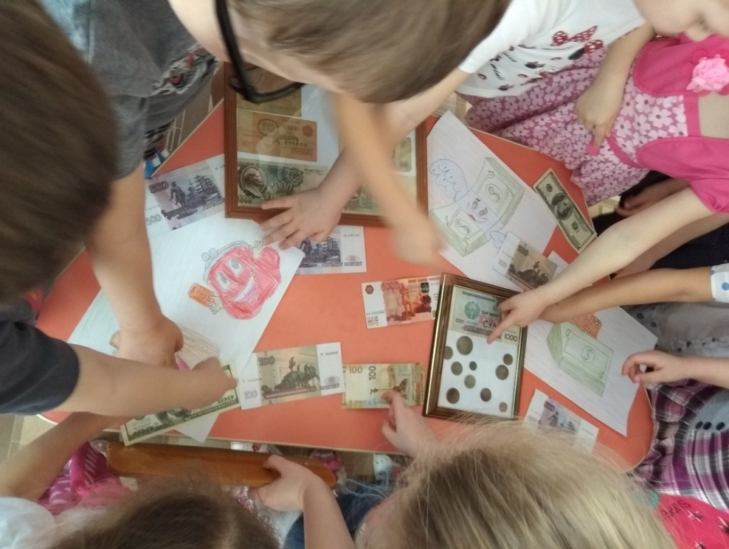
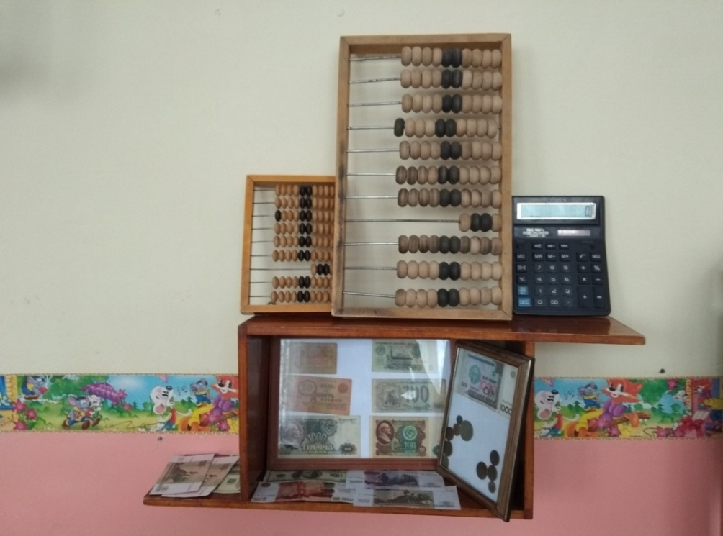
Коллекция «Деньги СССР»

Slide 14
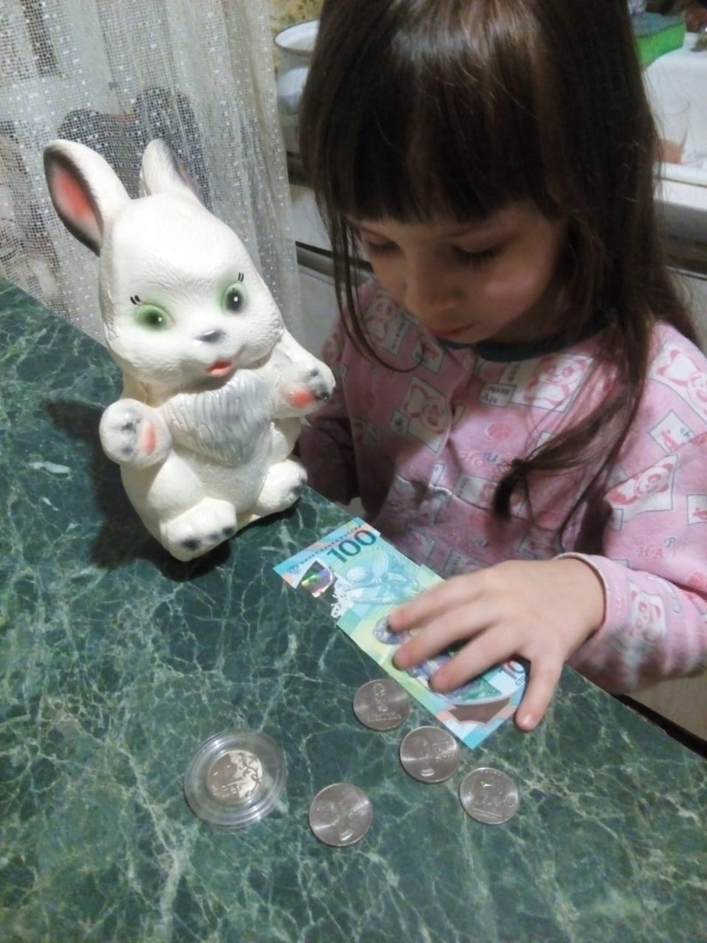
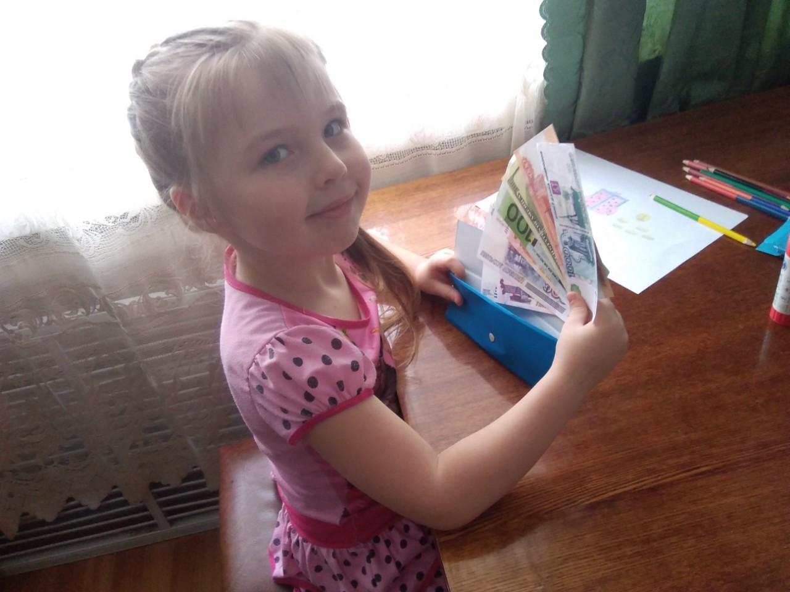

Slide 15
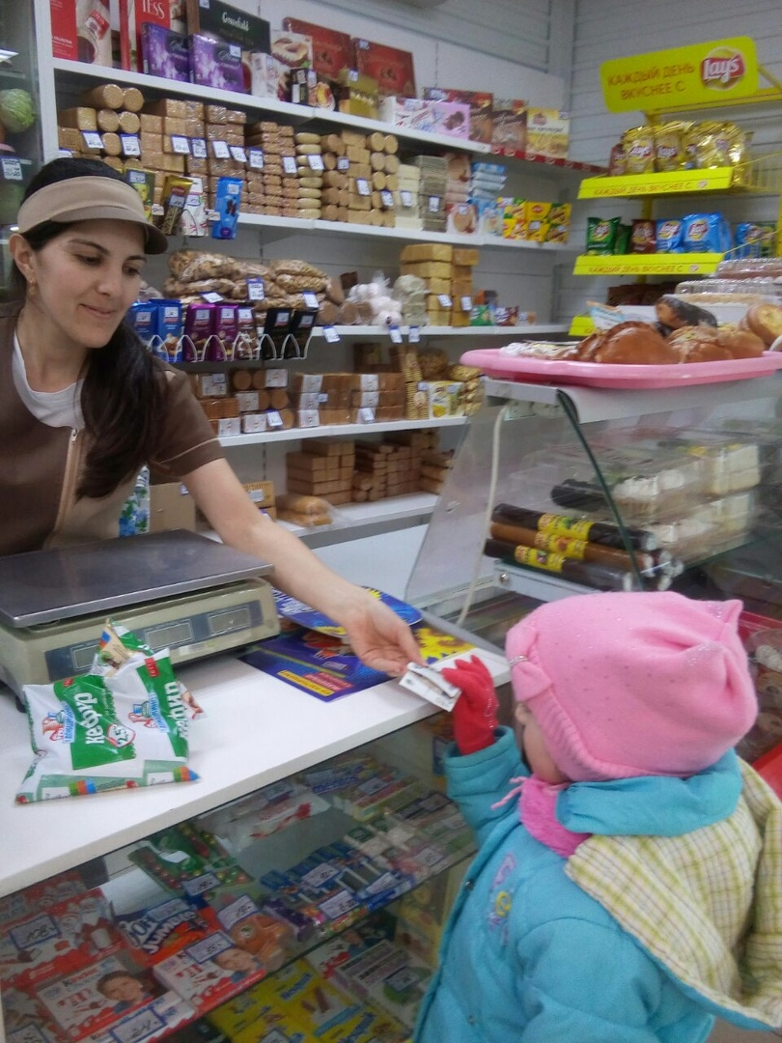
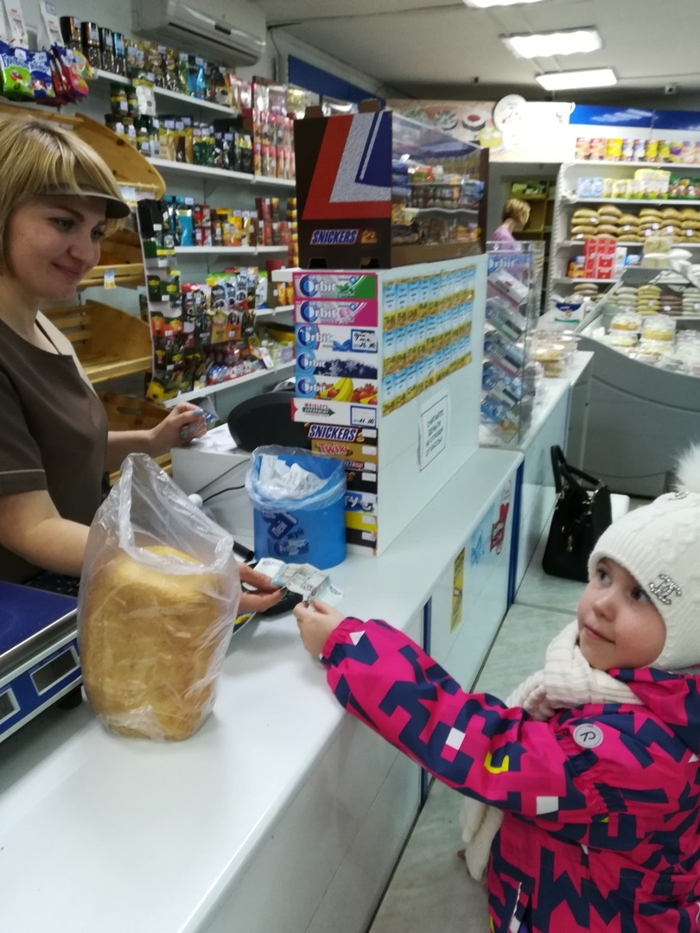
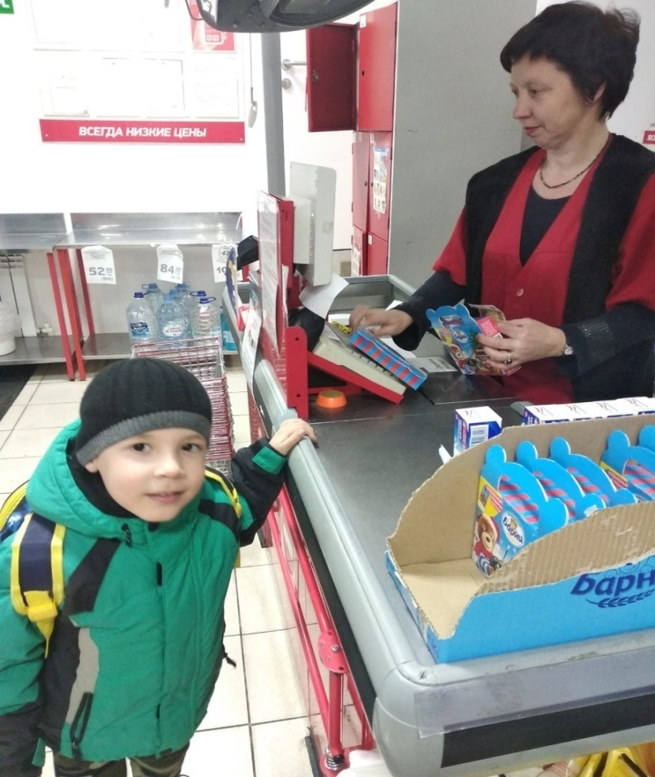
Первая самостоятельная покупка

Slide 16
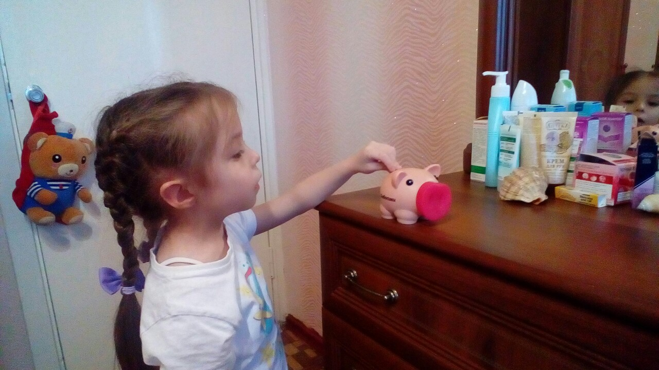
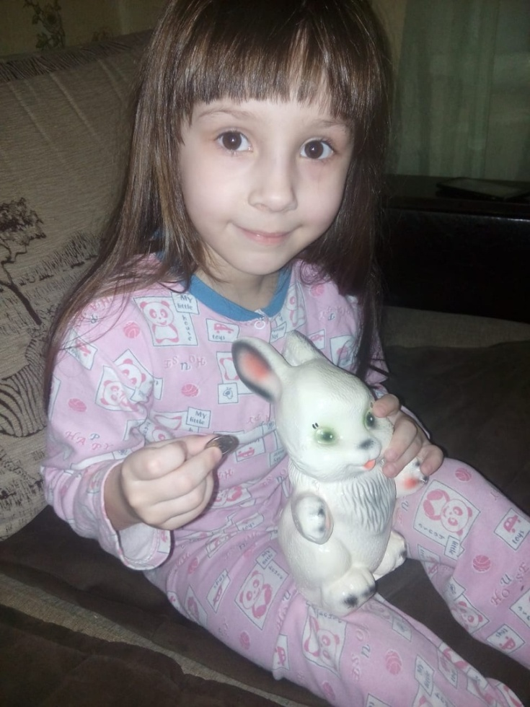
Оставшиеся от покупки деньги кладем в копилочку

Slide 17
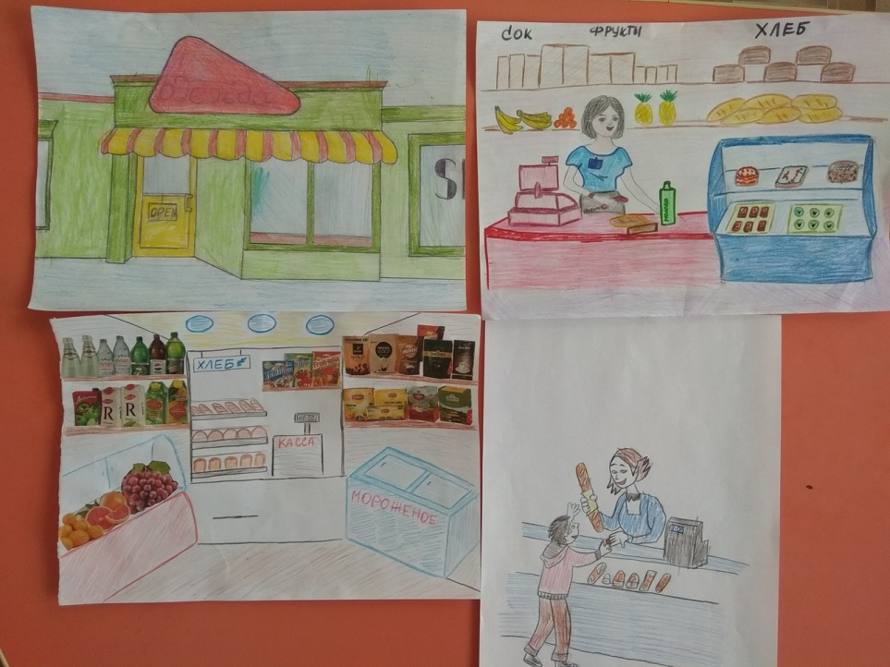
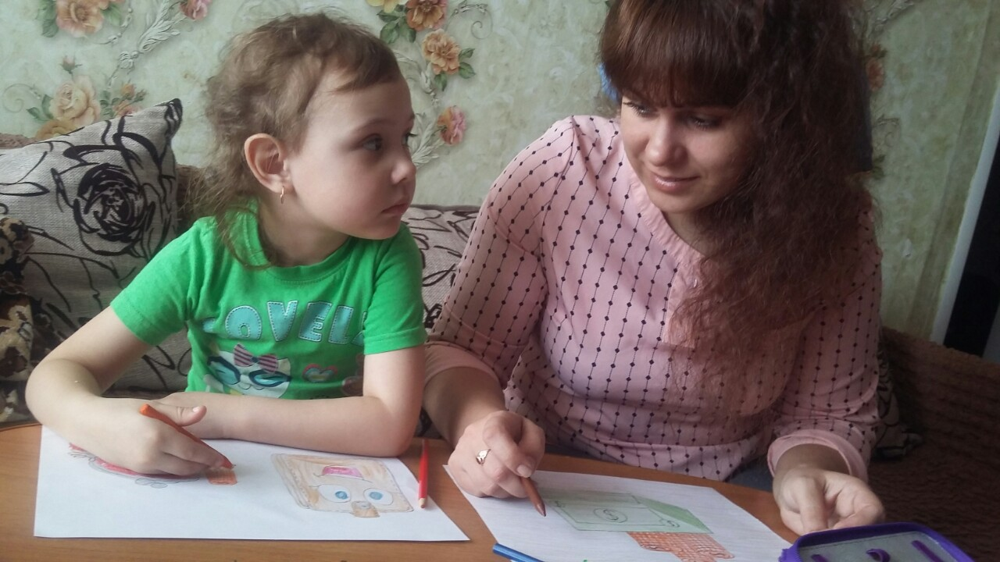
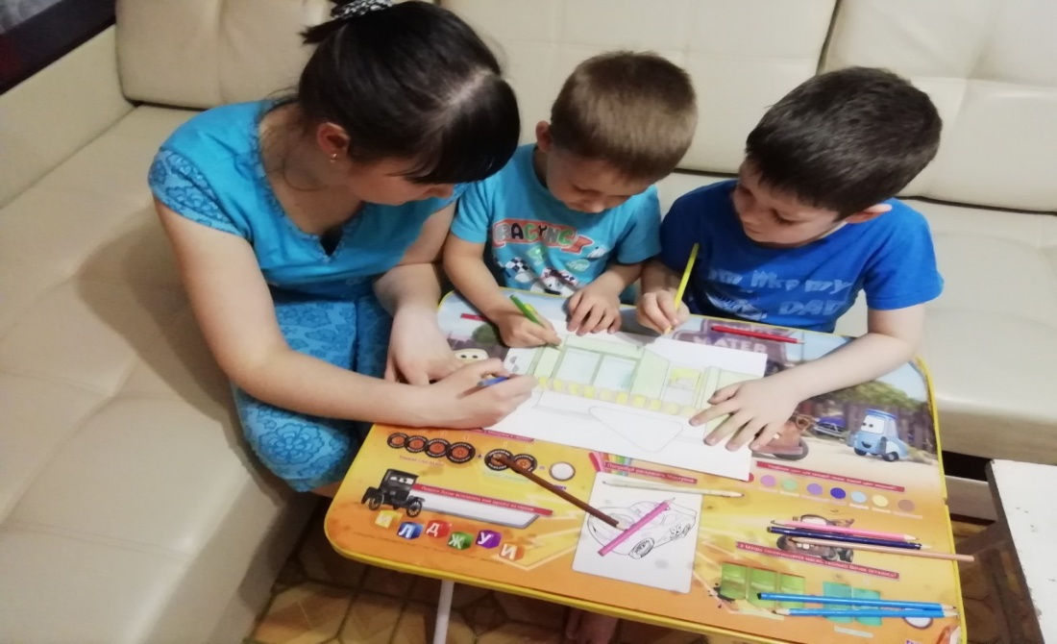
Рисуем магазин вместе с мамой

Slide 18
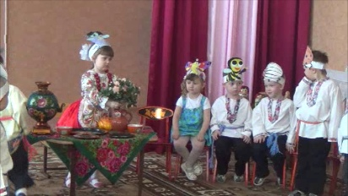
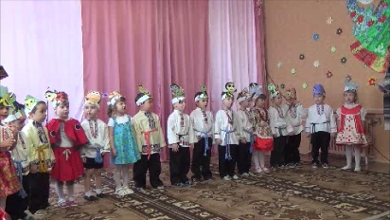
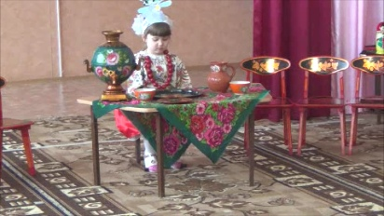
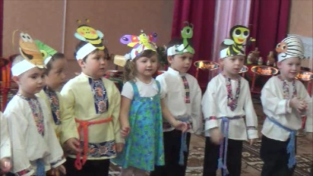
Театрализованная игра
«Муха – Цокотуха»

Slide 19
Ожидаемый результат:
Дети стали активно использовать в игровой деятельности основные экономические понятия и категории, которым было уделено внимание в ходе реализации проектных мероприятий (деньги, цена, товар, семейный бюджет и пр.). Осознавать и соизмерять свои потребности и возможности. Получили представления о том, что расходы семьи не должны быть расточительными и что ребенок может, будучи экономным, их уменьшить. Осознавать, что сбережения семьи – это денежные средства, которые могут остаться, если разумно расходовать свои доходы, и могут быть использованы для отдыха всей семьей или приобретения необходимых, вещей. Контролировать ответственность за свои поступки, которые могут положительно или отрицательно сказаться на экономическом положении семьи и его самого. И так как мы видим, что детей и родителей очень заинтересовала эта тема, то мы и в дальнейшем планируем продолжить работу по финансовой грамотности, более углубленно и уже с долгосрочным проектом.

Slide 20


